Slide 1
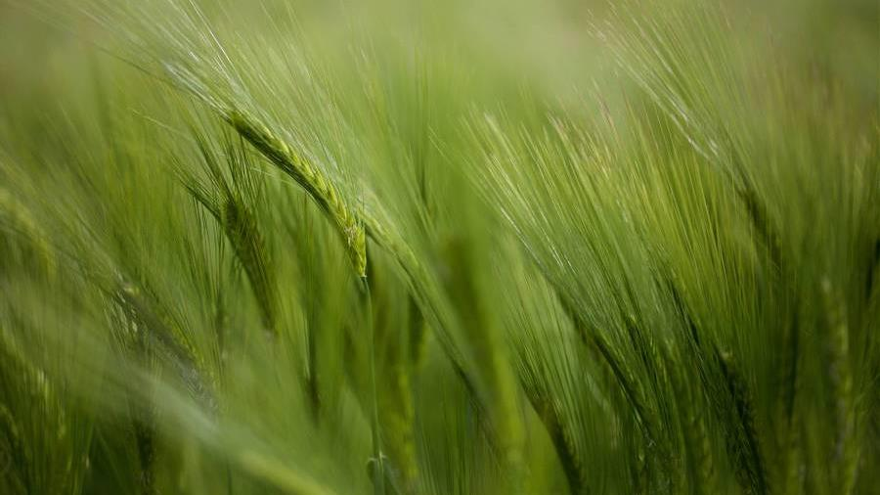
Plantando o futuro
Um projeto AgroVida para sustentabilidade alimentar

Slide 2
problema
A fome
Escassez de alimentos
A fome é um problema global que afeta milhões de pessoas em todo o mundo. Segundo a FAO cerca de 828 milhões de pessoas foram afetadas pela fome em 2021, enquanto 2,3 bilhões de pessoas sofrem de insegurança alimentar moderada ou grave em 2021.
A escassez de alimentos é um fator que contribui para a fome, sendo que muitas regiões sofrem com a falta de acesso a alimentos básicos, como arroz, trigo e milho. A escassez de alimentos pode muitas vezes estar ligada a uma baixa produtividade agrícola.
hodiernamente
Pobreza
A Organização das nações Unidas divulgou no dia 03/05/23 que aproximadamente 260 milhões de pessoas passam fome no mundo.
Pessoas que vivem em situações de extrema pobreza muitas vezes não têm recursos financeiros para adquirir alimentos adequados.

Slide 3

Solução
O desafio
Público-alvo
Nós da AgroVida fomos desafiados a criar um projeto para ajudar no combate à fome e na sustentabilidade de alimentos.
Nosso sistema será focado nos agricultores rurais e urbanos, divulgando informações sobre frutas, legumes , verduras, adubos e inseticidas.
Nosso objetivo é ampliar o conhecimento sobre o plantio e técnicas sustentáveis que podem ser utilizadas no cotidiano do agricultor. Melhorando assim a sustentabilidade de alimentos no planeta.
tecnologia
Nós queremos combater a fome através da Inteligência Artificial Generativa e outros mecanismos tecnológicos.

Slide 4
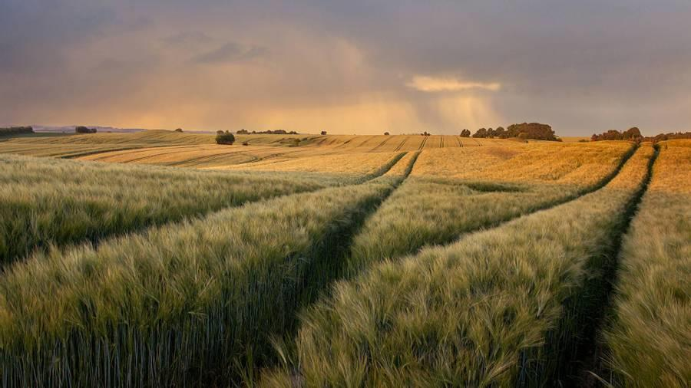
Plantando o futuro

Slide 5
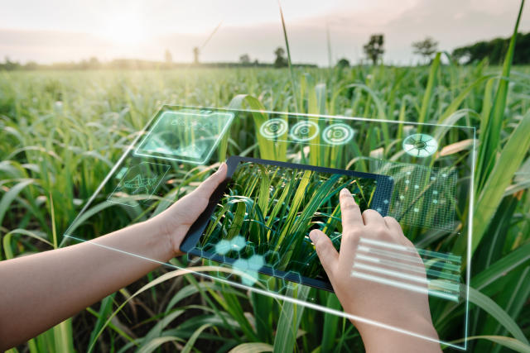
O sistema
Primeira etapa
O Agricultor ou qualquer pessoa que tenha interesse pela agricultura irá acessar nosso sistema.
Segunda etapa
Após acessar o sistema, será solicitado ao usuário informações como região, objetivos e etc.
Terceira etapa
Após o fornecimento dos dados, o sistema irá retornar dados sobre o plantio como: solo apropriado, tempo até colheita, tamanho máximo da plantação, informações sobre adubagem e inseticidas naturais, sendo possível realizar outras consultas.

Slide 6
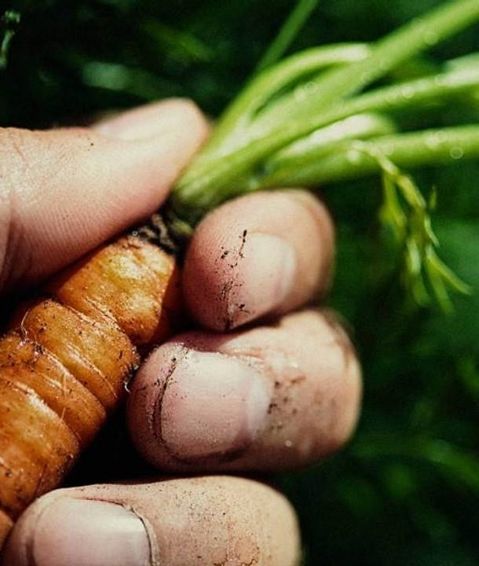
Mais informações fornecidas pelo sistema agrovida.
É um processo que visa separar e gerenciar de forma adequada os resíduos gerados nas atividades agrícolas.
Coleta seletiva
Processo que transforma a matéria orgânica encontrada no lixo em adubo natural, que pode ser usado na agricultura.
Compostagem
Utilizados para as plantações de doenças, estes não são prejudiciais à saúde humana como os agrotóxicos. Além de ser facilmente produzido.
Inseticidas naturais

Slide 7
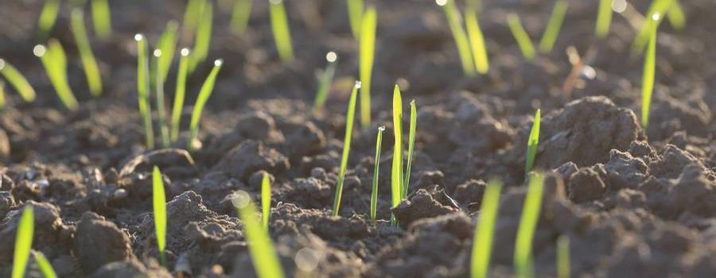
Os benefícios
Otimização da produção agrícola
Informações valiosas para os agricultores
Os agricultores podem focar no cultivo de alimentos que se adaptam a suas respectivas regiões.
Com os dados detalhados sobre o solo apropriado para cada alimento, tempo necessário até a colheita e tamanho máximo da plantação. Os agricultores poderão tomar decisões mais embasadas em relação ao manejo do solo, à programação de colheitas e ao planejamento de suas plantações.
ALIMENTOS FRESCOS E MAIS SAUDÁVEIS
Cultivando os alimentos nas questões ideais, o sistema garante que os alimentos sejam colhidos no momento certo, resultando em alimentos mais frescos e nutritivos.

Slide 8
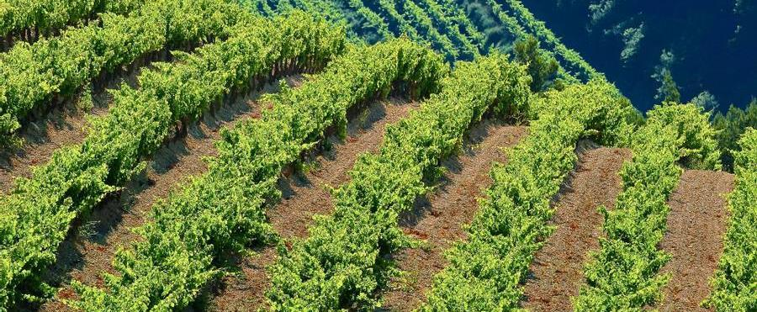
resumo
Em resumo, nosso objetivo é aumentar a produção de alimentos para diminuir a escassez. Queremos também melhorar a economia do agronegócio, empregando mais pessoas e ajudando também no combate a pobreza. Com a previsão do período de colheita, esperamos uma diminuição no desperdício de alimentos.

Slide 9
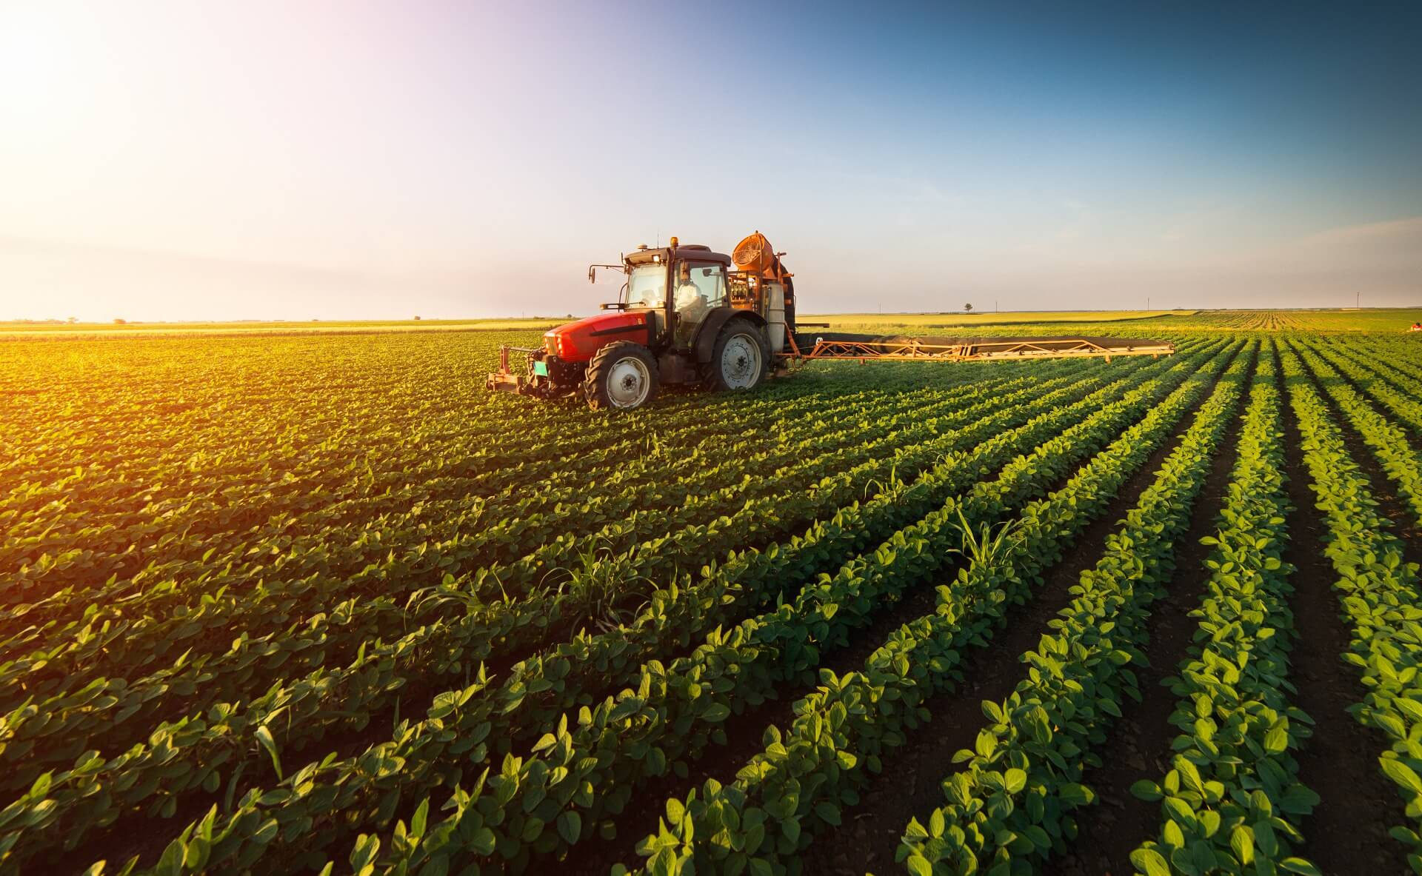
Vídeo Pitch
Link AgroVida-GS_Pitch

Slide 10
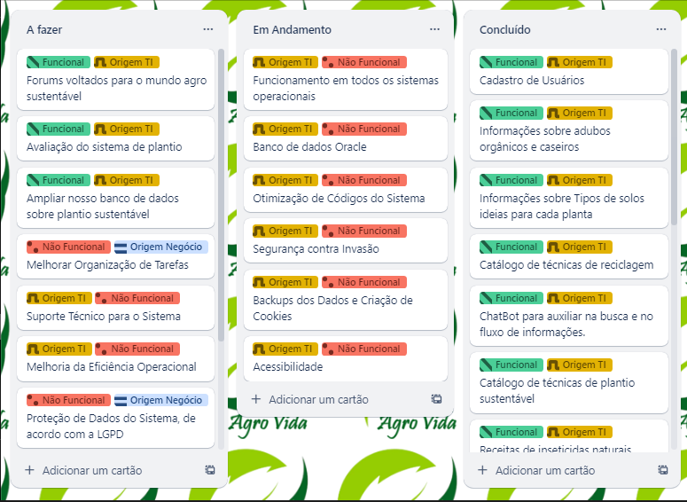
trello
https://trello.com/b/1rtGoNbC

Slide 11
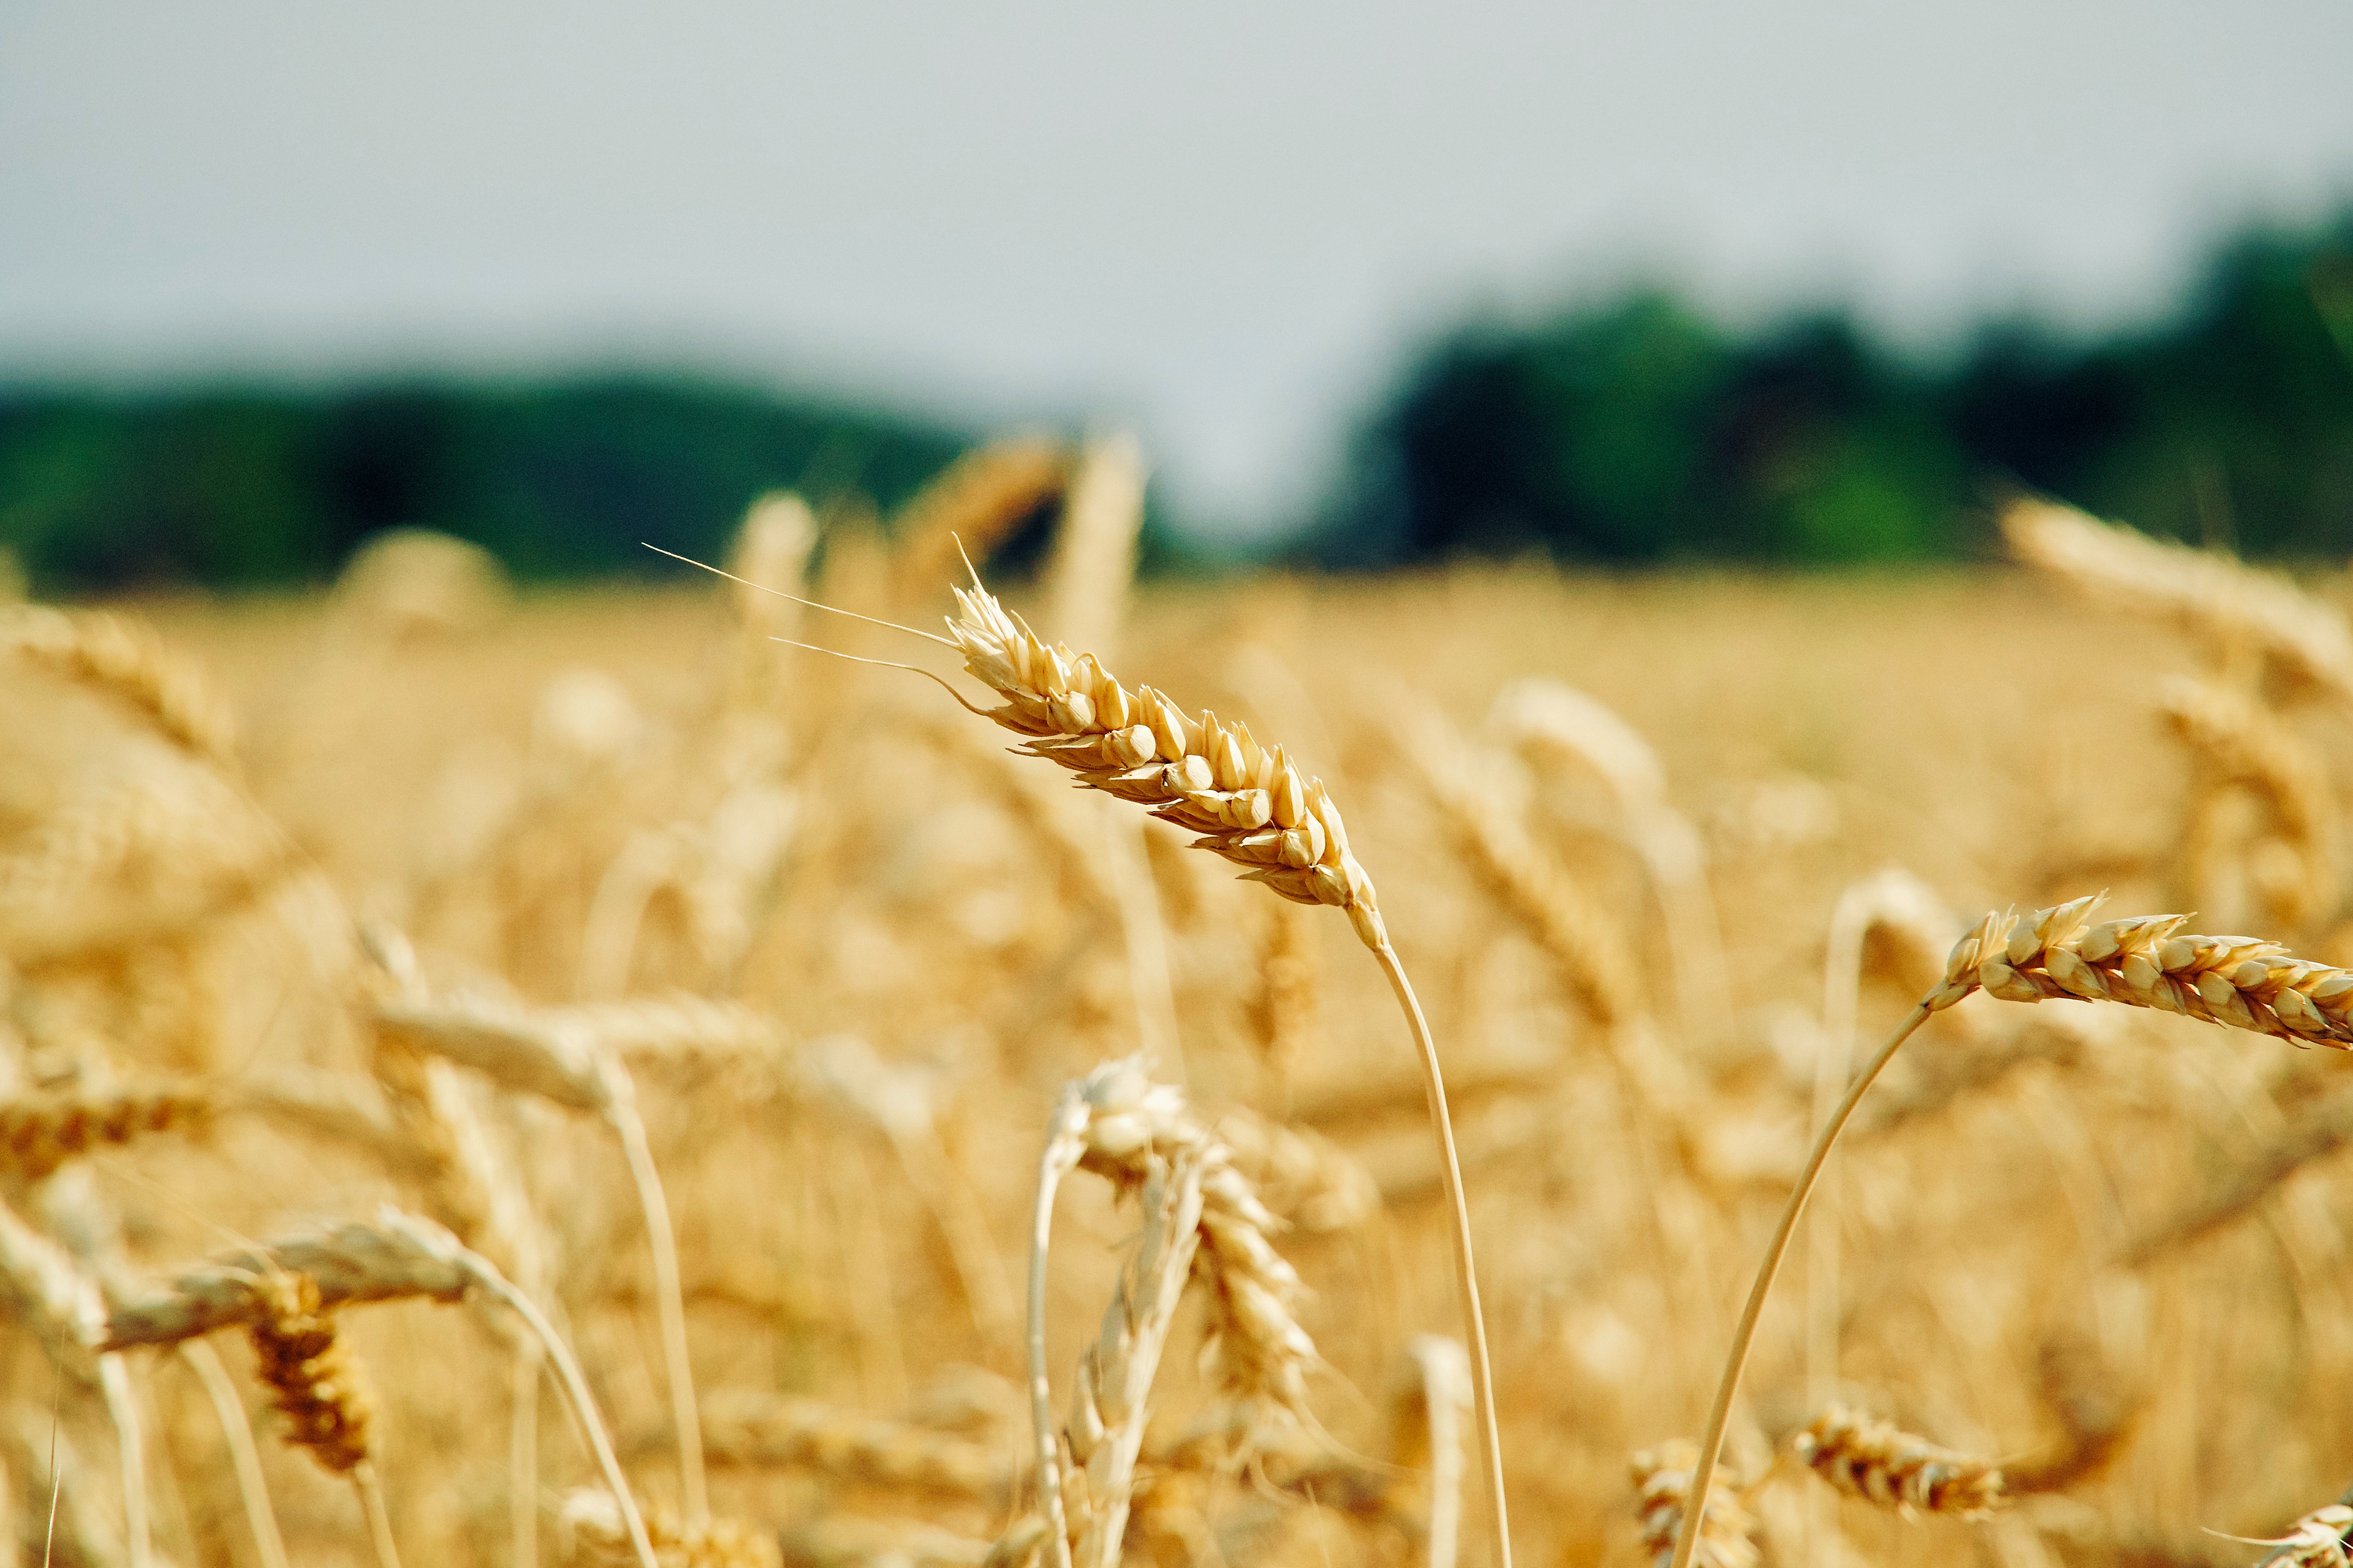
Requisitos do nosso sistema
Requisitos concluídos
Cadastro de Usuários
Funcional
Origem de TI
Descritivo: Esse requisito deve ser desenvolvido utilizando uma solicitação de dados do usuário no primeiro momento da execução do código, armazenado em um log, podendo ser consultado após a finalização do programa, em formato de uma lista.
Informações sobre Adubos Orgânicos e Caseiros
Funcional
Origem de TI
Descritivo: Esse requisito deve ser uma lista, contendo ‘nome do adubo’, ‘tipo de adubo (caseiro ou orgânico)’, ‘informações sobre o adubo’, podendo ser consultado no momento de consulta do programa, a fim de passar informações ao usuário.
Informações sobre Tipos de Solo Ideal para cada planta
Funcional
Origem de TI
Descritivo: Esse requisito deve ser uma lista, contendo “nome do tipo de solo”, que será inserida na lista de frutas, legumes e verduras, que será exibida quando o usuário selecionar o determinado alimento para consulta de informações.

Slide 12
Requisitos do nosso sistema
Requisitos concluídos
Catálogo de Técnicas de Reciclagem
Funcional
Origem de TI
Descritivo: Esse requisito será uma lista de Técnicas de Reciclagem, possuindo seus tipos e explicações sobre sua importância e como realizar essa técnica, sendo exibido em formato de texto, após a seleção do usuário.
ChatBot para auxiliar na busca e no fluxo de informações
Funcional
Origem de TI
Descritivo: Esse requisito permitirá ao usuário, uma melhor experiência na consulta de informações, podendo guiá-lo para determinada informação que ele deseja consultar. O ChatBot terá que ser desenvolvido no IBM Watson, possuindo um fluxo de dados organizado.
Catálogo de Técnicas de Plantio Sustentável
Funcional
Origem de TI
Descritivo: Esse requisito será uma lista de Técnicas para um plantio mais sustentável, auxiliando o usuário, em como ele poderá colaborar com o meio ambiente, na sua plantação. Essa lista deverá conter “nome da técnica”, “explicação” e “como utilizar”.

Slide 13
Requisitos do nosso sistema
Requisitos concluídos
Receitas de Inseticidas Naturais
Funcional
Origem de TI
Descritivo: Esse requisito será uma lista, contendo “nome do inseticida”, “explicação” e suas variações, contendo “nome”, “explicação” e “modo de uso”.
Conexão com Telegram
Não Funcional
Origem de TI
Descritivo: Esse requisito será uma conexão via Telegram, que permitirá o usuário acessar o nosso ChatBot por meio Mobile ou Desktop, melhorando a usabilidade de nosso programa.
API com NODE-RED
Não Funcional
Origem de TI
Descritivo: Esse requisito deverá ser a parte interna da aplicação, sendo uma API que conecte o Telegram, com o nosso IBM Watson, possibilitando uma conexão entre eles.

Slide 14
Requisitos do nosso sistema
Requisitos concluídos
Consulta de Informações por Região do Brasil
Funcional
Origem de TI
Descritivo: Este requisito permite ao usuário, escolher as informações através da região do Brasil, sobre determinado alimento. Essa funcionalidade deverá obter as regiões “Norte”, “Nordeste”, “Centro-Oeste”, “Sudeste” e “Sul”.
Área de Contato para Feedback do Sistema
Funcional
Origem de TI
Descritivo: Esse requisito será para possibilitar a melhoria do nosso sistema, através do feedback do usuário em relação ao seu uso, podendo relatar bugs, informações erradas etc.
Atribuição de Fotos ao Sistema, na Área de Contato
Funcional
Origem de TI
Descritivo: Esse requisito possibilitará ao usuário atribuir fotos no sistema, para melhorar a identificação do possível problema encontrado.

Slide 15
Requisitos do nosso sistema
Requisitos concluídos
Armazenamento de Informações do Feedback, na parte de LocalStorage do site
Funcional
Origem de TI
Descritivo: Esse requisito será para podermos tratar as informações enviadas pela área de feedback.
Divisão de Tarefas no Desenvolvimento da Aplicação
Não Funcional
Origem de Negócio
Descritivo: Esse requisito é sobre a divisão de tarefas do grupo de desenvolvimento do projeto, determinando para cada integrante, sua função no desenvolvimento da nossa solução.

Slide 16
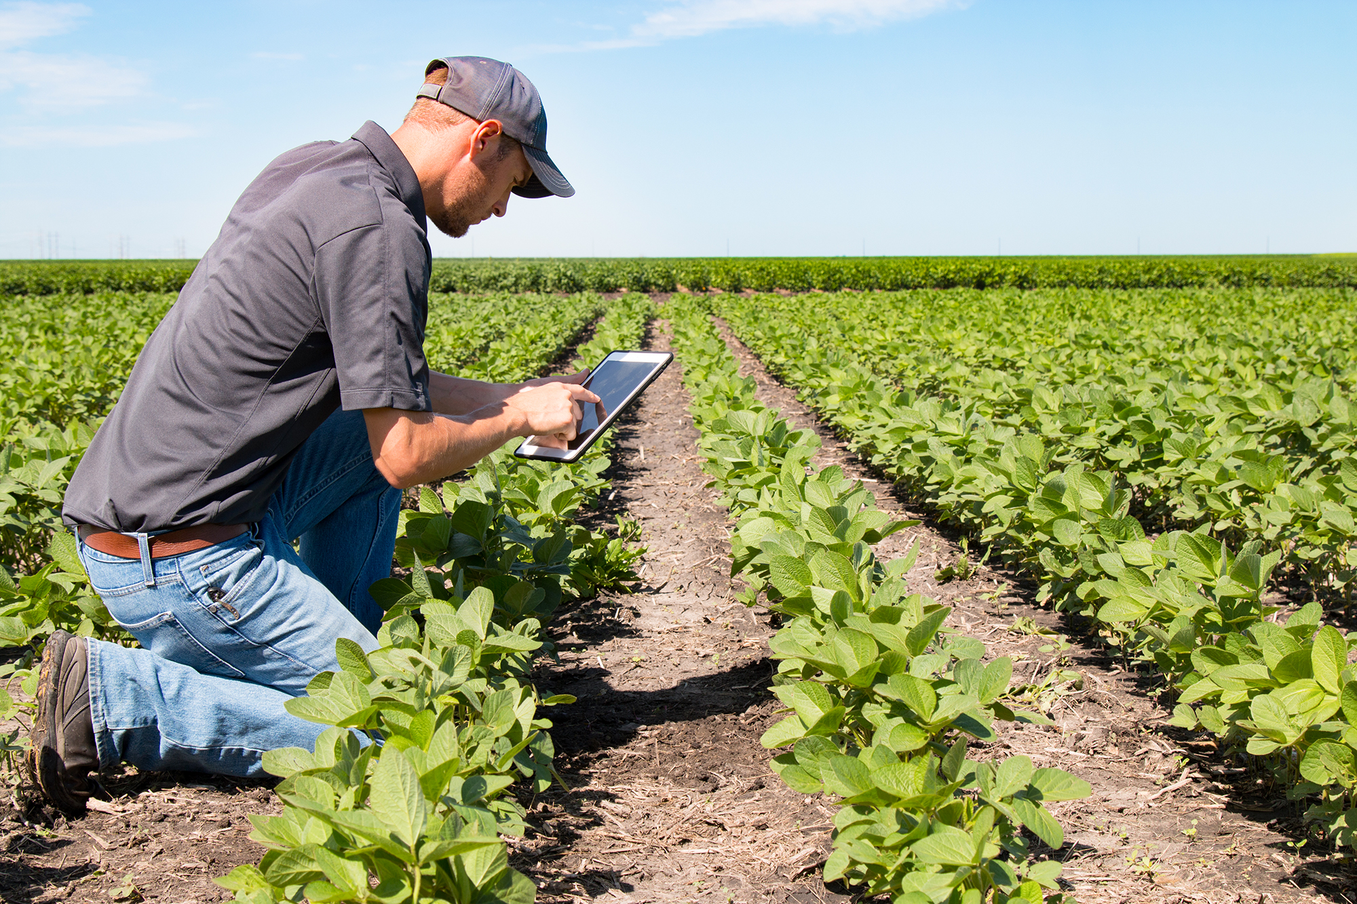
Requisitos do nosso sistema
Requisitos em andamento
Funcionamento em todos os sistemas operacionais
Não Funcional
Origem de TI
Esse requisito requer o funcionamento do nosso projeto em todos os sistemas operacionais, para fins de aumentar a usabilidade e poder informar mais pessoas a serem sustentáveis.
Banco de dados Oracle
Não Funcional
Origem de TI
Esse requisito requer o armazenamento de informações em um banco de dados Oracle, para ser mais organizado e preciso na consulta de informações.
Otimização de Códigos do Sistema
Não Funcional
Origem de TI
Esse requisito exige a otimização de códigos do nosso projeto, para melhorar a usabilidade do sistema e manter ele sempre sem erros/bugs.
Requisitos do nosso sistema

Slide 17
Requisitos do nosso sistema
Requisitos em andamento
Backups de Dados e Criação de Cookies
Não Funcional
Origem de TI
Esse requisito é essencial, caso ocorra ataques contra o nosso sistema, ou até mesmo erros internos no gerenciamento de dados, poder contornar e voltar de onde paramos, sem prejuízos.
Segurança contra Invasão
Não Funcional
Origem de TI
Esse requisito requer a defesa contra invasão, necessitando de controle de dados, de entrada de usuários, monitoramento de acesso e outros recursos para melhorar nossa segurança.
Acessibilidade
Não Funcional
Origem de TI
Esse requisito propõe introduzir códigos que permitam a acessibilidade de pessoas que possuem algum tipo de deficiência, seja auditiva ou visual, podendo facilmente utilizar nosso sistema, sem ajuda de outra pessoa.
Requisitos do nosso sistema

Slide 18

Requisitos do nosso sistema
Requisitos a fazer
Fóruns voltados para o mundo agro sustentável
Funcional
Origem de TI
Descritivo: Esse requisito deve ser desenvolvido na finalidade de criar fóruns internos, onde os usuários poderão trocar informações, na finalidade de se ajudar em técnicas e medidas agro sustentáveis.
Avaliação do sistema de plantio
Funcional
Origem de TI
Descritivo: Esse requisito deve ser desenvolvido na finalidade de que o sistema avaliará o sistema atual de plantio do usuário, instruindo-o em técnicas que tragam uma maior produtividade e o alerta de erros como por exemplo o uso de agrotóxicos.
Ampliar nosso banco de dados sobre plantio sustentável
Funcional
Origem de TI
Descritivo: Esse requisito deve ser desenvolvido na finalidade de que o sistema deverá ter uma ampliação da abrangência de nossas informações de maneira que seja completa para nossos usuários.
Requisitos do nosso sistema

Slide 19
Requisitos do nosso sistema
Requisitos a fazer
Suporte técnico
Não Funcional
Origem de TI
Descritivo: Esse requisito deve ser desenvolvido na finalidade de que haja um suporte técnico para os usuários, em nosso sistema.
Melhoria da Eficiência Operacional
Não Funcional
Origem de TI
Descritivo: Esse requisito deve ser desenvolvido na finalidade de que o sistema sempre tenha melhorias em sua eficiência.
Proteção de Dados do Sistema, de acordo com LGPD
Não Funcional
Origem de Negócio
Descritivo: Esse requisito deve ser desenvolvido na finalidade de que o sistema esteja sempre de acordo com a lei LGPD vigente.
Suporte de Multimídia no ChatBot
Não Funcional
Origem de TI
Descritivo: Esse requisito deve ser desenvolvido na finalidade de que na parte do ChatBot do sistema tenha suporte para todas as mídias.
Requisitos do nosso sistema

Slide 20
Requisitos do nosso sistema
Requisitos a fazer
Lembretes e Notificações
Funcional
Origem de TI
Descritivo: Esse requisito deve ser desenvolvido na finalidade de que o sistema tenha lembretes e notificações para ajudas no sistema de plantio dos usuários de forma que ajude na eficiência do sistema de plantio, por exemplo: notificações para regar o plantio ou notificações para colher o alimento.
Sistema Internacional (inglês)
Funcional
Origem de TI
Descritivo: Esse requisito deve ser desenvolvido na finalidade de que o sistema esteja tanto em português como em inglês a fim de poder abranger em todas as funcionalidades nessas duas línguas.
Requisitos do nosso sistema

Slide 21
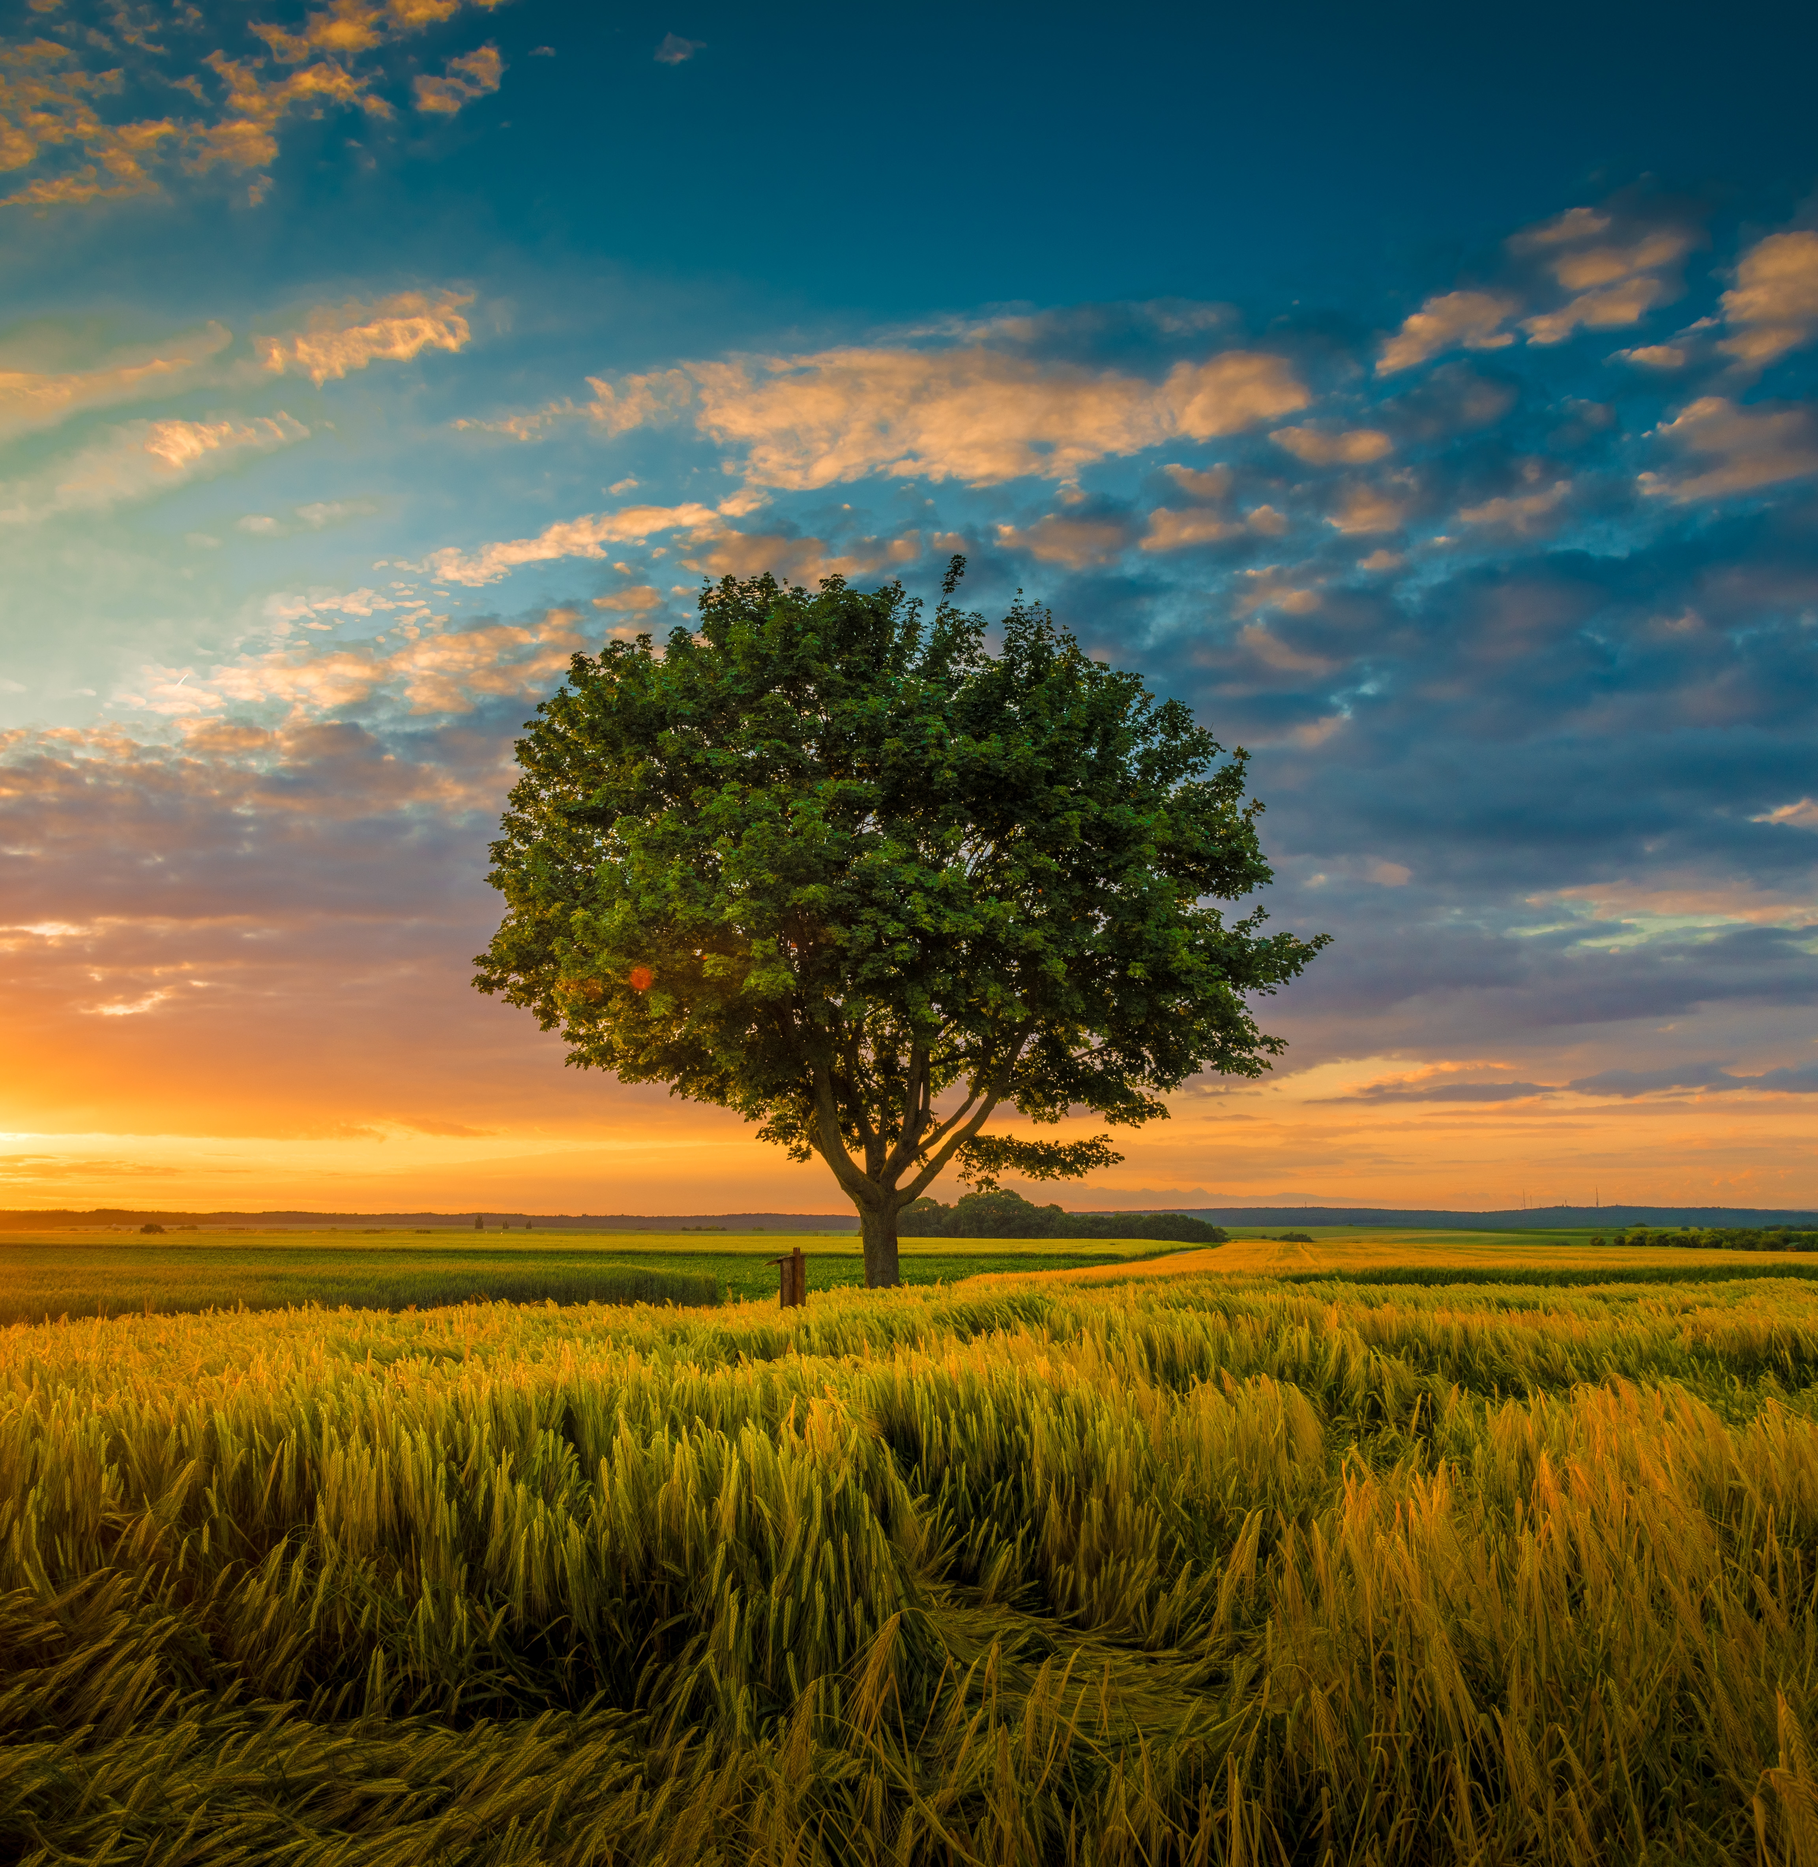
Agradecemos pela atenção
Atenciosamente, Equipe AgroVida.
Carlos Eduardo – RM552164
Eduardo Toshio – RM 551763
Kauê Alexandre – RM551812
Mateus Vinicius – RM551692
Vitor Machado - RM551451

